Slide 1
23 noviembre/17
EVALUACIÓN DE DESEMPEÑO
SECRETARIA TÉCNICA
2017
Comité Ejecutivo

Slide 2
Indicador del Marco de Desempeño
Evaluación anual
Metodología
Propuestas de formato 2
Comentarios de Comité Ejecutivo
Secretaría Técnica en general
No a las personas

Slide 3
Dinámica de evaluación
1. Comité Ejecutivo
Individual
Comentarios y consenso
Resultados – presentación
2. Plenaria
Cometarios

Slide 4
CRITERIOS
Excepcional
Buen desempeño
Algunas cuestiones menores
Problemas serios

Slide 5
PARÁMETROS
1. Demuestran responsabilidad en el cumplimiento de las metas establecidas en el plan de trabajo de acuerdo con su nivel de competencia (ejemplo # de Reuniones; fortalecimiento a miembros etc.) se realizaron de acuerdo con lo planificado)
2. Como equipo de trabajo se apoyan para el desarrollo de las actividades de manera equitativa.
3. Evidencian conocimientos sobre los procesos desarrollados de acuerdo a lo establecido en el marco de gobernanza del mecanismo.
4. Se facilita desde la dirección ejecutiva el proceso para la autoevaluación anual del MCP y se provee oportunamente apoyo para las diferentes actividades
5. La Dirección Ejecutiva cuenta con informes trimestrales del trabajo programático y financiero, elaborados, presentados y avalados por el pleno.

Slide 6
6. Se mantienen registros adecuados de actas y documentos de gobernanza
7. Se mantienen actualizadas las redes sociales y otros medios de comunicaciones aprobados por el pleno.
8. Existe una comunicación efectiva con los miembros y actores claves (ejemplo se comparten actas, correos, redes, datos contactos, boletines, etc.)
9. Mantienen relaciones positivas y armónicas con los miembros del MCP y otros actores con los cuales Interactúan
10. Aplican los principios éticos que rigen el mandato del MCP-Es , según lo establecido en el marco de gobernanza
11. Se mantienen actualizados los contactos de los miembros del MCP

Slide 7
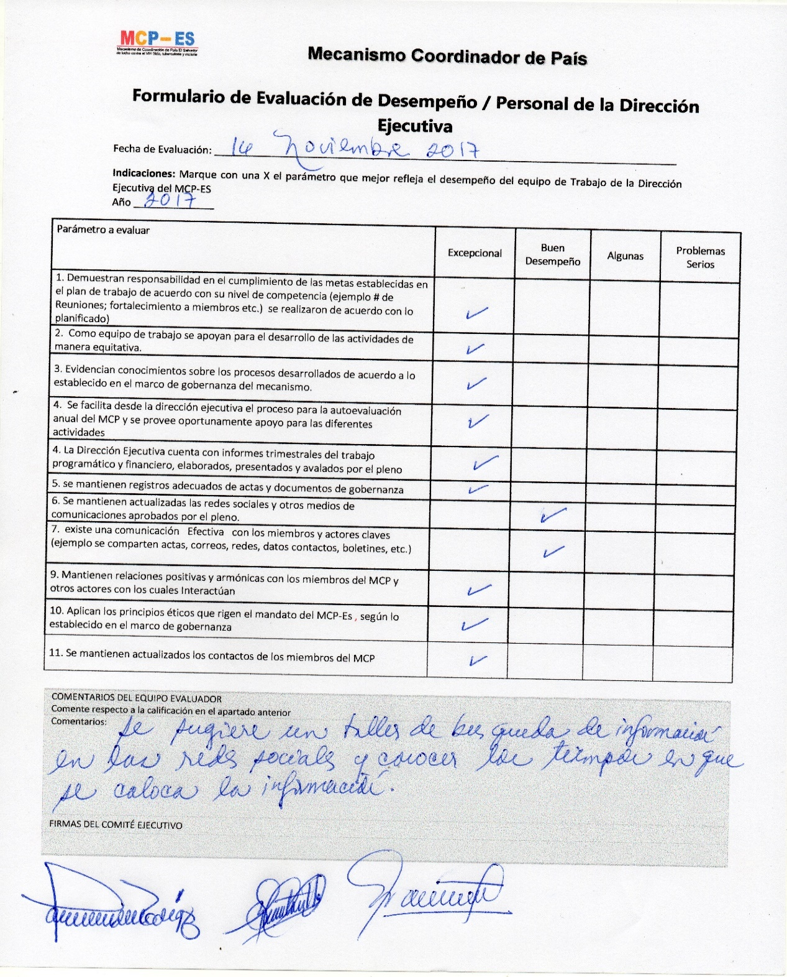
BUEN DESEMPEÑO

Slide 8
COMENTARIOS DEL PLENO

Slide 9
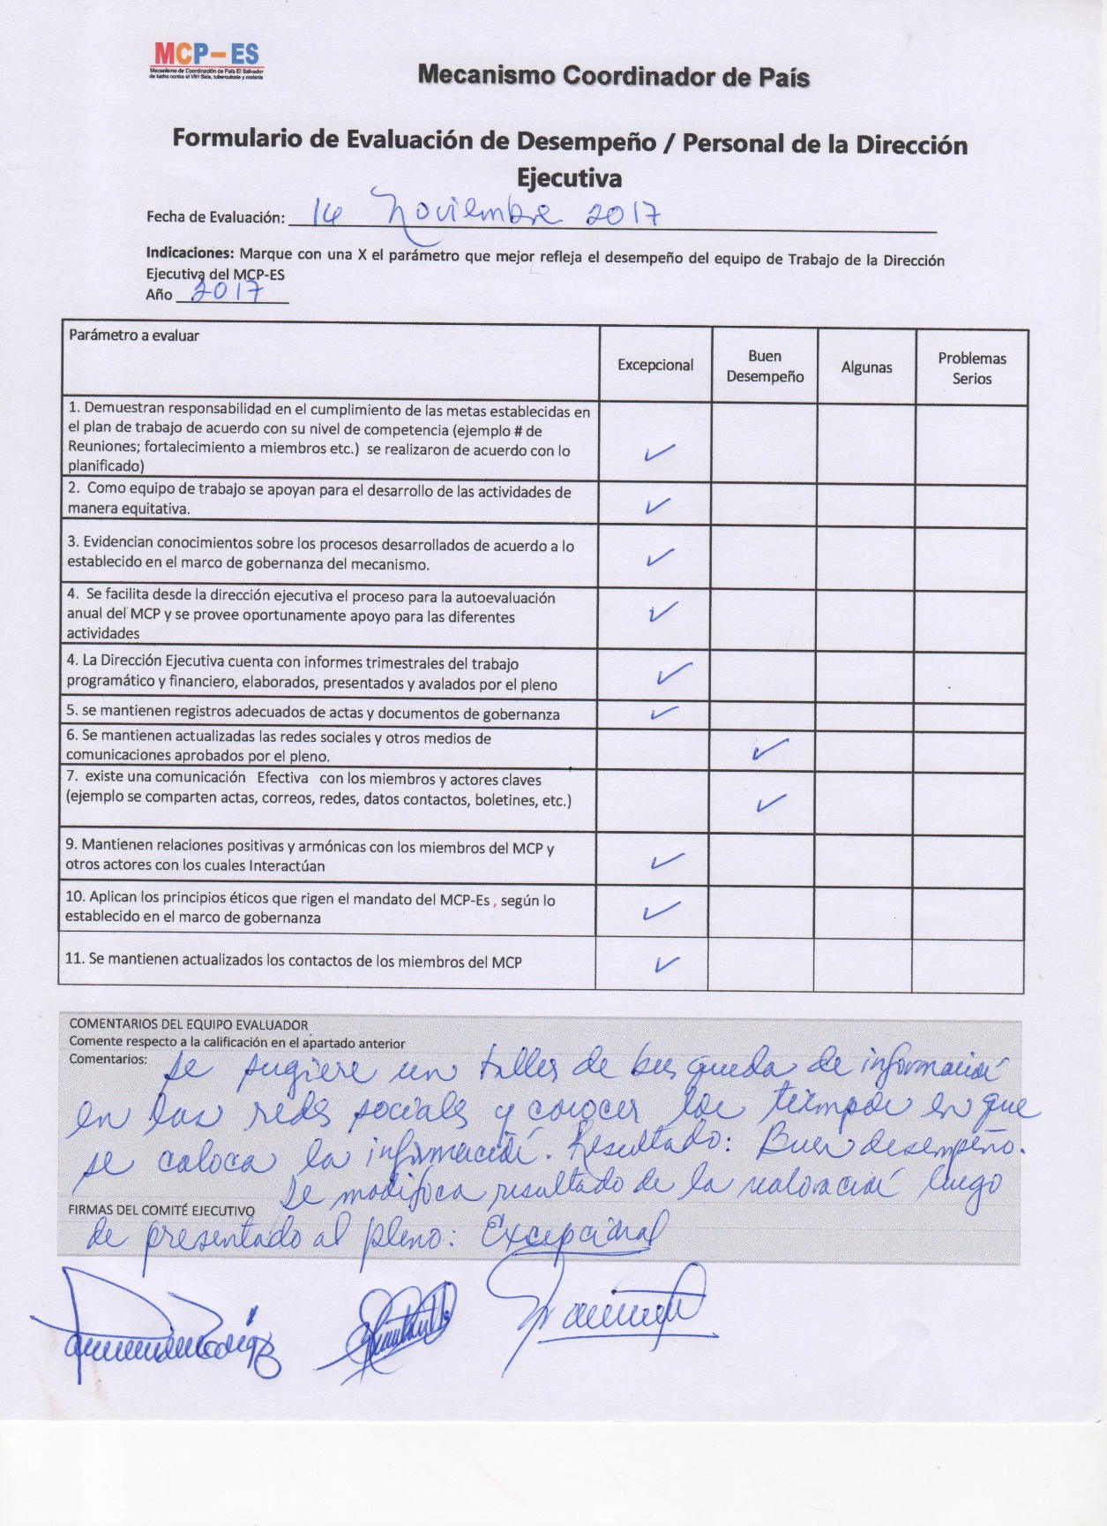
Consenso del pleno/Excepcional

Slide 10
MCP-ES
Contribuyendo a la reducción significativa y sostenible del VIH, Tuberculosis y Malaria, a través de las subvenciones del Fondo Mundial
www.mcpelsalvador.com.org
www.facebook.com/MCPES2002
@MCPElSalvador

